Slide 1
Types of innovation
مرفقات إضافية غير داخلة بالامتحان للوحدة الثانية لمقرر الريادة والابتكار
د. وردة كلوب

Slide 2

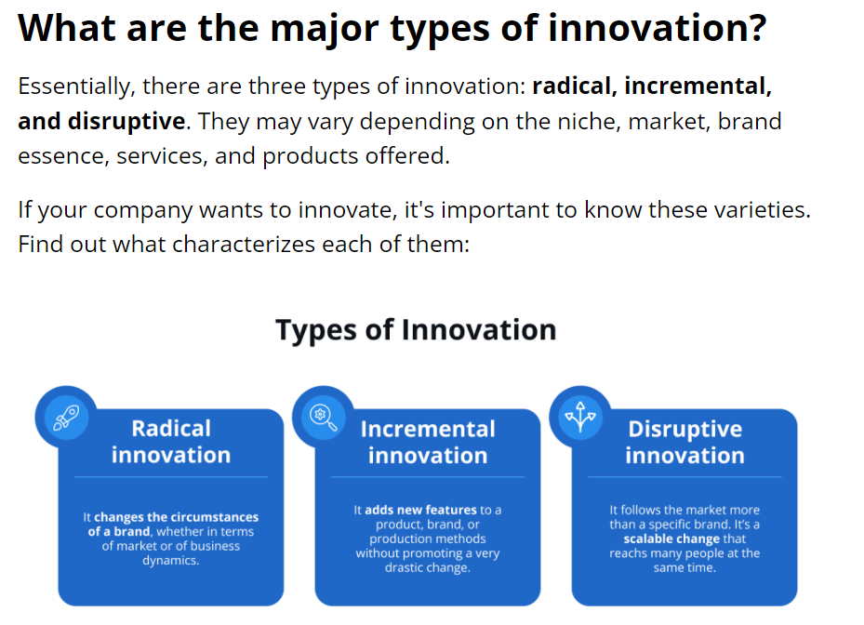
Lecture 2
Types of innovation
أنواع الابتكار
https://www.sydle.com/blog/types-of-innovation-619541bf351e93287c42a7de

Slide 3
Types of innovation
أنواع الابتكار
Lecture 2
Radical innovation
As the name suggests, a radical innovation really changes the circumstances of a brand, whether in terms of market or of business dynamics.
It can occur due to a complete change in a company's positioning, work method, processes, services, and products offered, or how it relates to customers.
An example of radical innovation would be Apple's iPhone. When it was released, smartphones already existed, but Apple included features that changed the market and made it more popular.
الابتكار الجذري
وكما يوحي الاسم، فإن الابتكار الجذري يغير بالفعل ظروف العلامة التجارية، سواء من حيث السوق أو ديناميكيات العمل.
يمكن أن يحدث ذلك بسبب تغيير كامل في وضع الشركة، أو طريقة عملها، أو عملياتها، أو خدماتها، أو منتجاتها المقدمة، أو كيفية ارتباطها بالعملاء.
أحد الأمثلة على الابتكار الجذري هو هاتف iPhone من شركة Apple. عندما تم إصدارها، كانت الهواتف الذكية موجودة بالفعل، لكن شركة Apple تضمنت ميزات غيرت السوق وجعلتها أكثر شعبية.
www.midocean.ae

Slide 4
Types of innovation
أنواع الابتكار
Lecture 2
الابتكار التدريجي
نوع آخر من الابتكار هو الابتكار التدريجي. فهو يضيف ميزات جديدة إلى منتج أو علامة تجارية أو طرق إنتاج دون الترويج لتغيير جذري للغاية.
عادةً ما يكون هذا تطورًا لابتكار تم تنفيذه بالفعل من قبل العلامة التجارية والذي يكمل ويقدم التحسينات، سواء كان ذلك للموظفين أو العملاء أو ميزات الأعمال.
مثال على الابتكار المتزايد هو Gmail، الذي تم إنشاؤه بغرض إرسال رسائل البريد الإلكتروني بسرعة - ولكن مع مرور الوقت، تمت إضافة ميزات مختلفة لتحسين تجربة العملاء وجعلها أكثر فائدة وتنافسية.
Incremental innovation
Another type of innovation is incremental innovation. It adds new features to a product, brand, or production methods without promoting a very drastic change.
It's usually an evolution of an innovation already implemented by the brand that complements and offers improvements, be it to employees, customers, or features of a business.
An example of incremental innovation is Gmail, which was created with the purpose of sending emails quickly – but over time, different features were added to improve the customer experience and make it more useful and competitive.
www.midocean.ae

Slide 5
Types of innovation
أنواع الابتكار
Lecture 2
Disruptive innovation
Technological and behavioural changes have favoured the emergence of disruptive innovation in recent decades.
This type of innovation follows the market more than a specific brand, product, or service. It can be leveraged by something a company has offered and, as a result, made their name, but, in general, it's a scalable change that reaches many people at the same time.
Examples of disruptive innovation include Netflix, as the market used to rely on companies like Blockbuster for movies and TV series. Netflix started offering DVD-by-mail rental services but decided to innovate. It started offering video streaming services through a monthly subscription and, in doing so, drove Blockbuster out of the market. In addition to being innovative, this also gave Netflix a predictable monthly revenue.
الابتكار المدمر
لقد ساهمت التغيرات التكنولوجية والسلوكية في ظهور الابتكارات الهدامة في العقود الأخيرة.
يتبع هذا النوع من الابتكار السوق أكثر من علامة تجارية أو منتج أو خدمة معينة. يمكن الاستفادة منه من خلال شيء قدمته الشركة، ونتيجة لذلك، صنعت اسمها، ولكن بشكل عام، يعد تغييرًا قابلاً للتطوير ويصل إلى العديد من الأشخاص في نفس الوقت.
ومن أمثلة الابتكارات الثورية شركة Netflix، حيث كان السوق يعتمد على شركات مثل Blockbuster للأفلام والمسلسلات التلفزيونية. بدأت Netflix في تقديم خدمات تأجير أقراص DVD عبر البريد ولكنها قررت الابتكار. بدأت في تقديم خدمات بث الفيديو من خلال اشتراك شهري، وبذلك أخرجت Blockbuster من السوق. بالإضافة إلى كونه مبتكرًا، فقد أعطى هذا أيضًا لـ Netflix إيرادات شهرية يمكن التنبؤ بها.
www.midocean.ae

Slide 6
Types of innovation
أنواع الابتكار
Lecture 2
نظرية النصفين الكرويين :
تعـدّ هـذه النظريـة مـن النظريـات العلميـة التجريبيـة ، قـام العـالم ( روجـر سـبيري ) وفريـق مـن البـاحثين بـإجراء مجموعة مـن العمليـات الجراحيـة جعلـت مـن دراسـة كـل مـن نـصفي الـدماغ أمـرا ممكنـا فالفـرق الـوظيفي بـين نـصفي الـدماغ حقيقـة ماثلـة وهـذه الحقيقـة تمنحـه مرونـة وقـدرة علـى أداء مهامـه بشكل مذهل . إن كـلا النـصفين يـستقبلان المعلومـات نفـسها وعنـدما يقـدم البـاحثون معلومـات لأحـد النـصفين فـإن ذلـك يمكـنهم مـن التعـرف الفـروق بـين وظائفهمـا كـل علـى حـدة ونتيجـة لهذا الأكتشاف منح روجر سبيري جائزة نوبل عام ١٩٨١ فقد بيّن أن: الجانـــب الأيمـــن يـــتم فيـــه تجميـــع الأجـــزاء لتصنيع الكليـــات فهـــو تركيبـــي يعـــالج المعلومــات بــالتوازي أو بــشكل متــزامن فيبحــث عــن الأنمــاط وينــشئها ويتعــرف علــى العلاقـات بـين الأجـزاء المنفـصلة وهـو أكثـر مـايكون فـاعلا فـي الأمـور ذات الطبيعـة البصرية والمكانية كما في الرسم وصنع الصور والموسيقى .
وسمات من يكون لديهم هذا النصف أكثر فاعلية من الأيـسر يفضلون التعلم الكلي على الجزئي ويحبون نظام القراءة الكلي والـصور والرســم والمخططــات ولهــم رغبــة فــي جمــع المعلومــات التــي لهــا علاقــة بــين الأشــياء ويفضلون التلقائية ويركزون على الخبرة الخارجية . أما النصف الأيسر فيتميز بأنه تحليلي ويخـتص بمعالجـة المعلومـات مـن خـلال ربـط الأجزاء بالكل بشكل خطي تتابعي وهذا أكثـر مـا يكـون فاعليـة فـي معالجـة المعلومـات اللفظية وترميز اللغة وفك رموزهـا ويفــضلون الــتعلم مــن الجــزء علــى الــتعلم مــن الكــل ويفــضلون نظــام القــراءة الــصوتي ويحبــون الكلمــات والرمــوز والحــروف ، ويرغبــون فــي جمــع معلومــات متــصلة بــالواقع ويفــضلون التعليمــات المتصلة والمنظمة ويركزون أكثر على الخبرة الداخلية .
www.midocean.ae

Slide 7
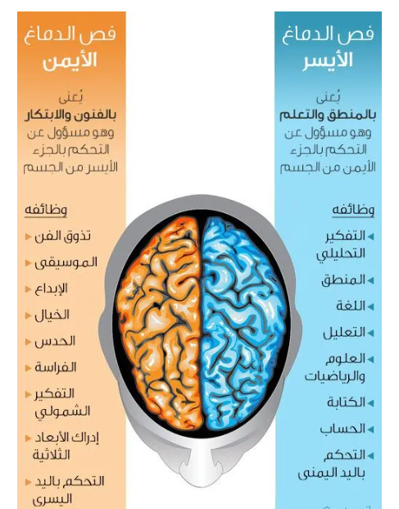
نظرية النصفين الكرويين :

Slide 8
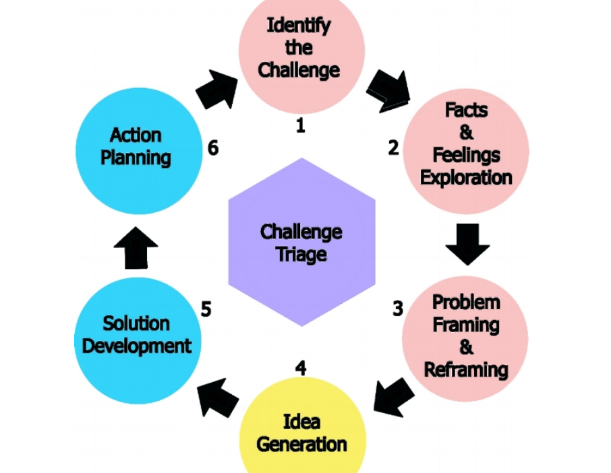
نموذج أوزبورن-بارنز لحل المشكلات بطرق إبداعية
ترتبط نظريات حل المشكلات بطرق إبداعية بجانب العملية الإبداعية والمنتج الإبداعي حيث أن المنهجية نفسها (أي حل المشكلات) تستخدم في كثير من الأحيان لابتكار فكرة أو منتج أصيل وملائم. ولعل أشهر نماذج حل المشكلات هو نموذج أوزبورن-بارنز لحل المشكلات بطرق إبداعية. يفترض هذا النموذج وجود ستة خطوات أساسية لحل المشكلات بطرق إبداعية هي: ١) التعرف على التحديات٬ ٢) تحديد المشكلة الأساسية٬ ٣) توليد حلول مقترحة٬ ٤) توليد واختيار المعايير٬ ٥) تطبيق المعايير على الحلول التي تم توليدها٬ وأخيراً ٦) تطوير خطة عمل. وقد وقد استخدم تورانس هذه المنهجية في برنامج حل المشكلات المستقبلية والذي هو بمثابة مسابقة سنوية تطرح عدداً من المشكلات المستقبلية ويستخدم الطلبة من خلالها أسلوب أوزبورن-بارنز في حل المشكلات بطرق إبداعية للتوصل إلى حلول لهذه المشكلات المستقبلية.

Slide 9


